Slide 1

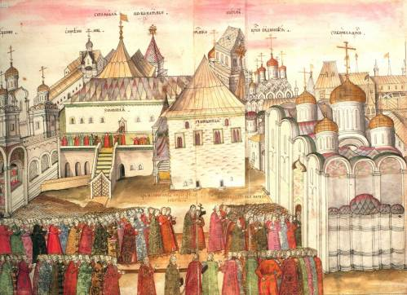
Выполнила: учитель истории МБОУ ВСОШ №1 Голубьева Людмила Игоревна
Subtitle here

Slide 2
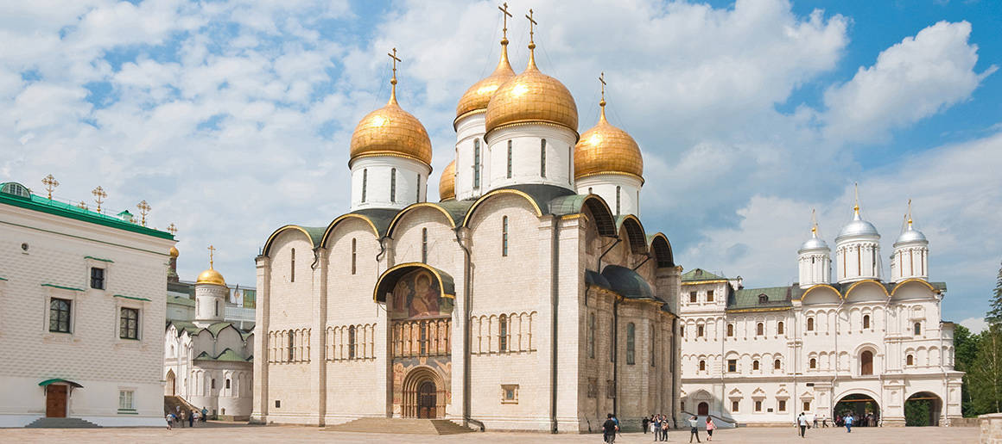
Повторение по теме: Русская православная церковь в XV-начале XVI в.
1. Кем назначался митрополит Киевский и всея Руси в начале XV в.?
собором Русской православной церкви
2) вселенским (константинопольским) патриархом
3) папой римским
4) московским князем

Slide 3
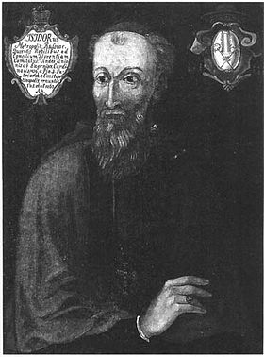
Повторение по теме: Русская православная церковь в XV-начале XVI в.
2. В каком году была подписана Флорентийская уния, которая призывала к объединению Православной и Католической церквей с приоритетом католических обрядов?
1) 1400 г. 2) 1439 г. 3) 1448 г. 4) 1462 г.

Slide 4
Повторение по теме: Русская православная церковь в XV-начале XVI в.
Как сложилась судьба митрополита Исидора, который подписал Флорентийскую унию от имени Русской право­славной церкви?
1) митрополит Исидор был избран патриархом 2) митрополит Исидор был убит в Москве 3) митрополит Исидор был отправлен в монастырь, а за­тем бежал за границу 4) митрополит Исидор стал папой римским

Slide 5
Повторение по теме: Русская православная церковь в XV-начале XVI в.
4. к какому году относится установление автокефалии (самостоятельности) Русской православной церкви?
1) 1439 г. 2) 1448 г. 3) 1453 г. 4) 1480 г.

Slide 6
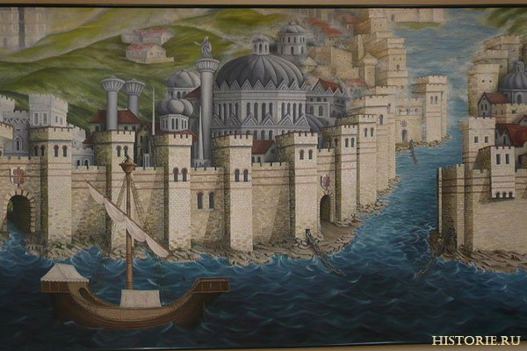
Повторение по теме: Русская православная церковь в XV-начале XVI в.
5.Где в начале XV в. располагалась резиденция вселенского патриарха?
1) Москве 2) Константинополе 3) Ватикане 4) Смоленске

Slide 7
Повторение по теме: Русская православная церковь в XV-начале XVI в.
6.Как расценило русское духовенство Флорентийскую унию?
1) уния была официально принята в Русской православной церкви 2) уния была принята в основных положениях 3) уния была отвергнута 4) в России не узнали о подписании унии

Slide 8
Повторение по теме: Русская православная церковь в XV-начале XVI в.
7. Участником Флорентийского собора от Русской православной церкви, который подписал унию 1439 г. о сбли­жении Православной и Католической церквей, был
1) митрополит Исидор 2) митрополит Иов 3) митрополит Григорий 4) патриарх Никон

Slide 9
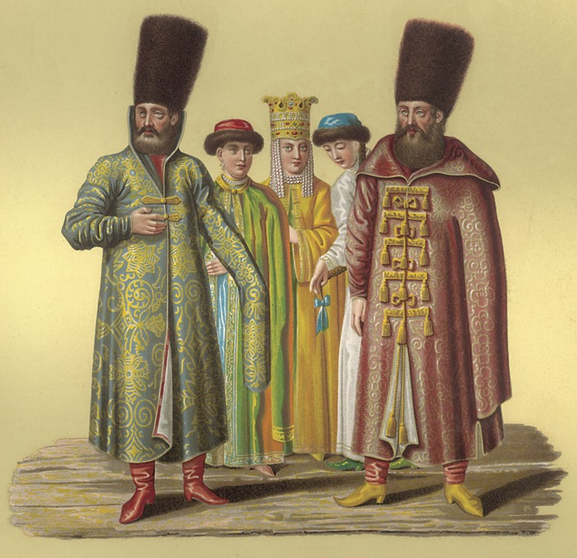
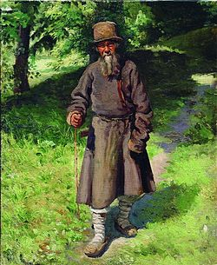
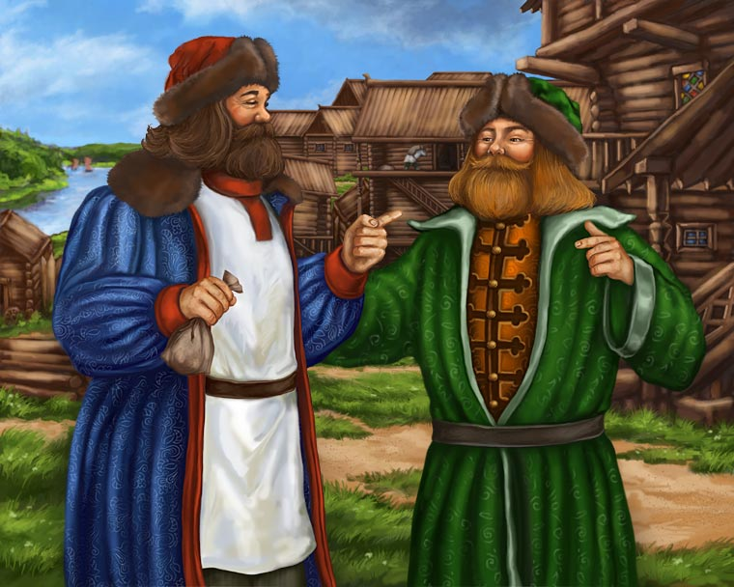

Slide 10
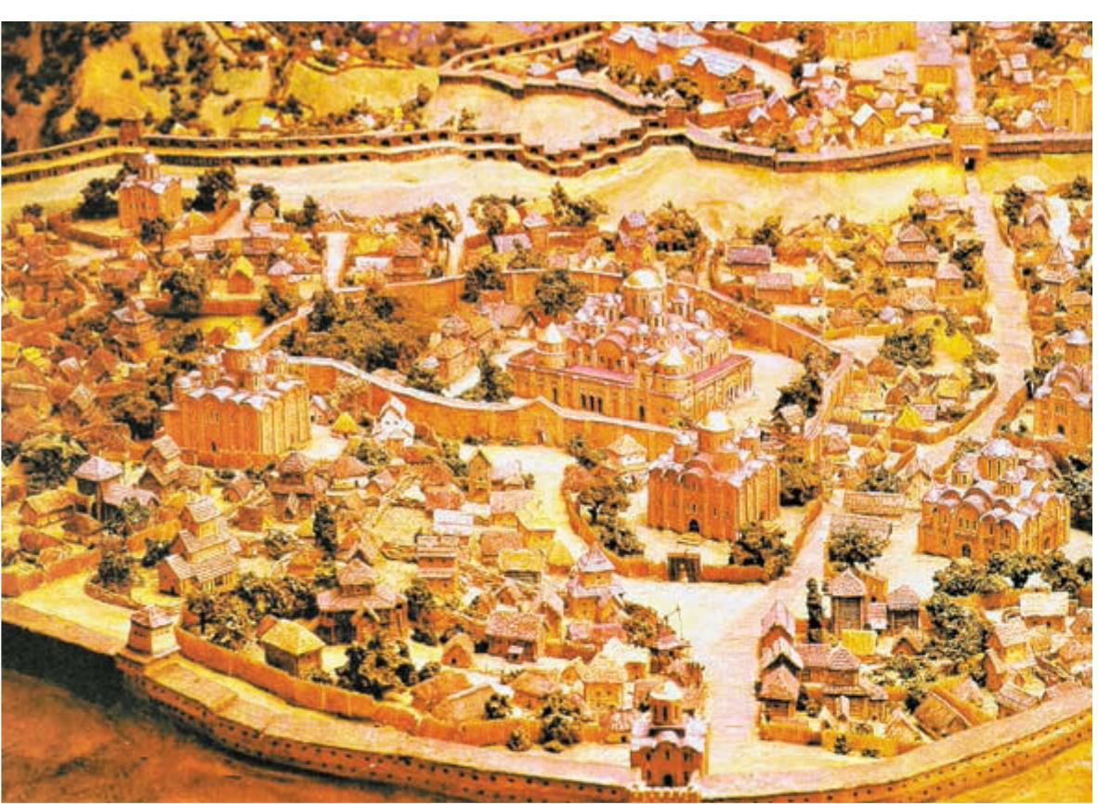
Тема урока:
«человек в Российском государстве второй половины XV в.»

Slide 11
План урока:
.Знатные люди Российского государства
1
2
Помещики
Ограничение свободы крестьян
3
4
Городское население

Slide 12

Запомни и соблюдай простые правила:
1. Уважай своего товарища.
2. Умей каждого выслушать.
3. Не согласен – предлагай!
4. Говори шепотом!

Slide 13
Правила работы в группе :
1.Выберите самостоятельно лидера группы(капитана), секретаря и хранителя времени. Капитан организует работу в группе, секретарь записывает в карточки ответы и с обратной стороны список группы, а хранитель времени следит за временем работы.
2.На работу в группе 15 минут.
3. Пользуемся словарем на стр. 106-107.
4. Обсудите пути достижения целей, распределите задания для каждого из членов группы.
5. Убедитесь, что члены группы понимают цели и задачи, стоящие перед ними.
6. После выполнения работы от каждой группы капитаны выходят к доске и отчитываются о проделанной работе классу.

Slide 14
Домашнее задание
Прочитать §26, ответить на 4 вопрос письменно ст.106 под рубрикой «вопросы и задания для работы с текстом», выписать в тетрадь новые слова ст.106-107

